Slide 1

Crise sanitaire: COVID 19

Slide 2
Sommaire
Le COVID 19
La contamination
Surveillance médicale
L’hygiène des mains
Le port du masque
Le port des gants
Isolement et tableaux de cohorte
Le nettoyage
Gestion des déchets
Gestion du linge
Cas pratiques
Questions/Réponses

Slide 3
Le COVID 19

Slide 4
1. Qu’est ce que le COVID 19 ?
Le Covid-19 est une maladie causée par un virus de la famille des coronavirus, dont le nom complet est le SARSCov-
Le virus s’infiltre dans les voies respiratoires ou digestives.
2. Quels sont les symptômes ?
Symptômes principaux: toux, essoufflement ou difficulté à respirer
Autres symptômes : douleur dans la poitrine, perte récente de l’odorat ou du goût, fièvre, douleurs musculaires, fatigue, nez qui coule, maux de gorge, maux de tête, perte de l’appétit, diarrhée, …
Symptômes possibles chez la personne âgée : confusion aiguë, chute soudaine sans cause apparente

Slide 5
3. Comment le Covid-19 se transmet-il ?
Le virus se trouve dans les gouttelettes
La contamination peut être directe ou indirecte
Entrée principale du virus : nez, bouche et yeux
Le temps d’incubation peut aller de 2 à 14 jours.
Les personnes atteintes de Covid sont contagieuses surtout lorsqu’elles présentent des symptômes
4. Comment se protéger du Covid-19 ?
Hygiène respiratoire
Pratiquer une hygiène des mains régulière
Pratiquer la distanciation sociale de 1m50
Eviter de se toucher le visage et en particulier les yeux, le nez et la bouche
Nettoyer régulièrement les surfaces fréquemment touchées
Aérer régulièrement les pièces où se trouvent des personnes atteintes de Covid, surtout les espaces confinés
Mesures de base qui s’appliquent à tous et tout le temps !!!

Slide 6
La contamination

Slide 7
Par projection de gouttelettes (comme les postillons) contaminées par une personne porteuse : en toussant, éternuant ou en cas de contacts étroits en l’absence de mesures de protection (distance physique, mesures barrières, port du masque). Les gouttelettes contaminées sont inhalées par la personne saine, et déclenchent la maladie
Par contact direct physique (poignée de main, accolade, bise...) entre une personne porteuse et une personne saine. Le virus est ensuite transmis à la personne saine quand elle porte ses mains à la bouche.
Par contact indirect, via des objets ou surfaces contaminées par une personne porteuse. Le virus est ensuite transmis à une personne saine qui manipule ces objets, quand elle porte ses mains à la bouche.

Slide 8
Surveillance médicale

Slide 9
Projet thérapeutique clair pour chaque résident
Infirmière de référence pour les soins de fin de vie, ou une équipe de soutien palliatif ou demande de soutien aux médecins généralistes
Surveillance quotidienne des signes vitaux importants (FR, Saturation, FC, T°)
Dossiers de soins complétés quotidiennement (paramètres et notes d’observations)
Recommandations claires en cas d'apparition de symptômes significatifs du Covid parmi les résidents
Recommandations claires en cas de détérioration de l’état de santé
Le matériel pour la mesure des signes vitaux est disponible en quantité suffisante
L'oxygénothérapie est disponible dans l'établissement et le matériel nécessaire à l'oxygénothérapie en quantité suffisante (masques, lunettes)

Slide 10
L’hygiène des mains

Slide 11
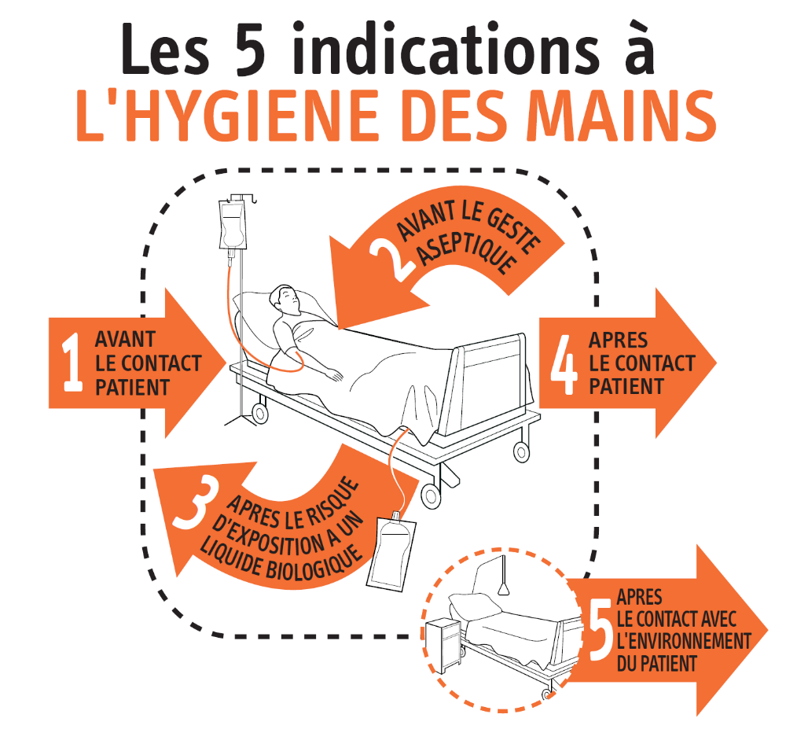

Slide 12
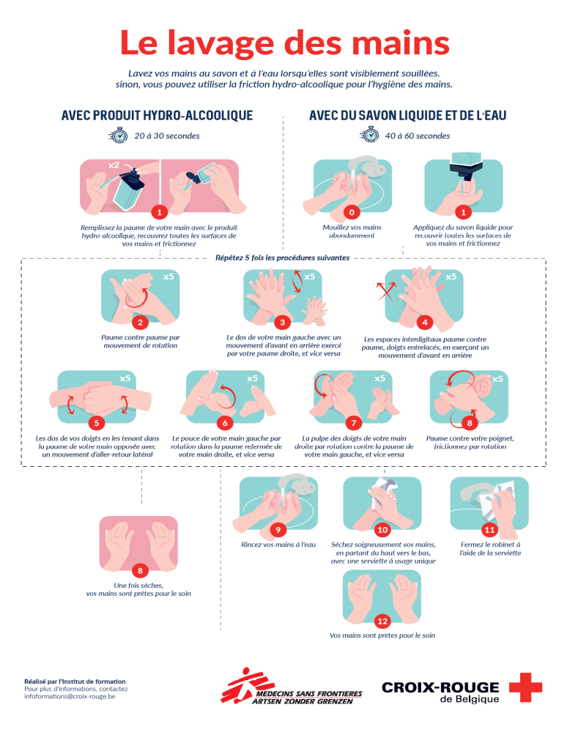

Slide 13
Le port du masque

Slide 14
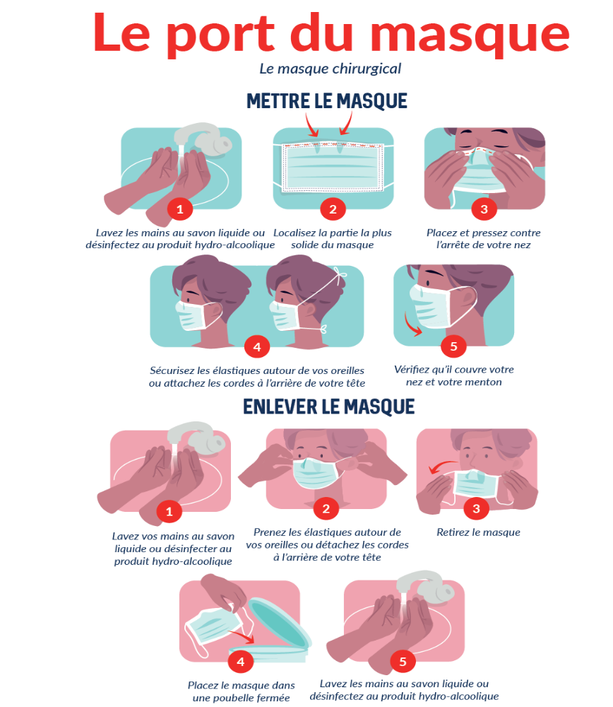
Pour protéger son utilisateur lors des soins et actes médicaux
Les patients qui toussent et les cas COVID-19 suspects ou confirmés doivent recevoir un masque médical (de préférence le modèle avec boucle passant autour de l’oreille) et le porter s’ils le supportent

Slide 15
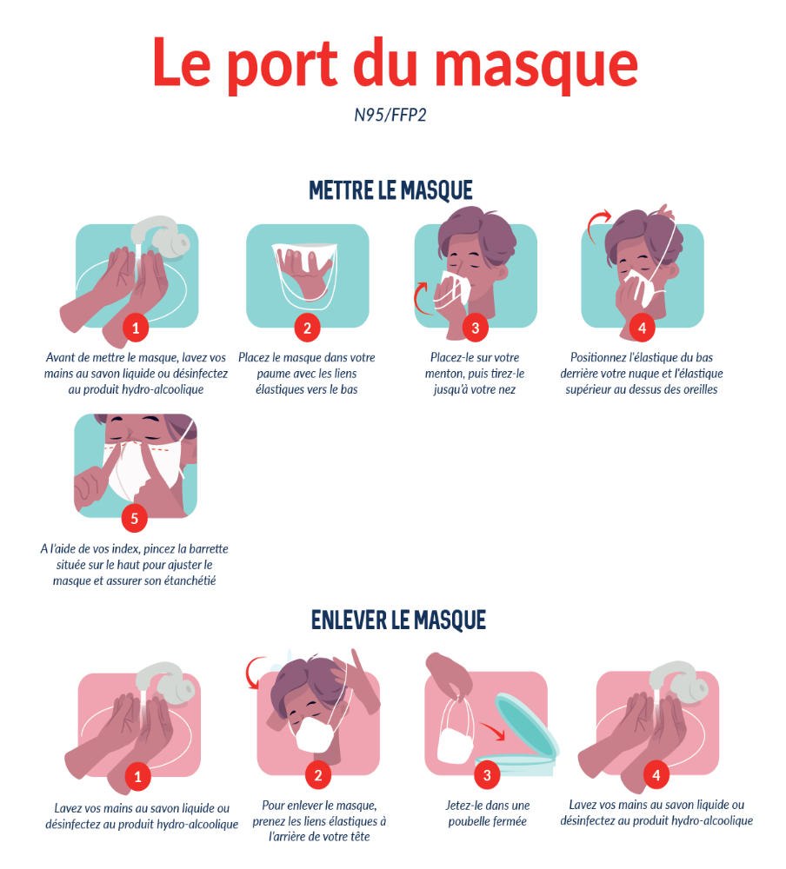
Pour tous les travailleurs de la santé qui sont en contact étroit avec des cas suspects/confirmés, tels que les médecins, le personnel infirmier, les aides-soignants, etc. Ex : consultations, procédure d’admission, pendant le transport d’un patient/cas suspect lorsqu'une ventilation adéquate n'est pas possible (par exemple, à l'intérieur d'une ambulance).
Le personnel en charge du nettoyage doit également porter le masque vu le risque de dispersion d’aérosols pendant le nettoyage.

Slide 16
A retenir !
Usage unique
3 à 6 heures pour le chirurgical
8 heures maximum pour le N95/FFP2
JAMAIS toucher le masque
Si retrait temporaire(temps de pause par ex) → stocker dans une enveloppe fermée et nominée (Jetable)
JETER si souillé ou si mouillé/humide

Slide 17
Le port des gants

Slide 18
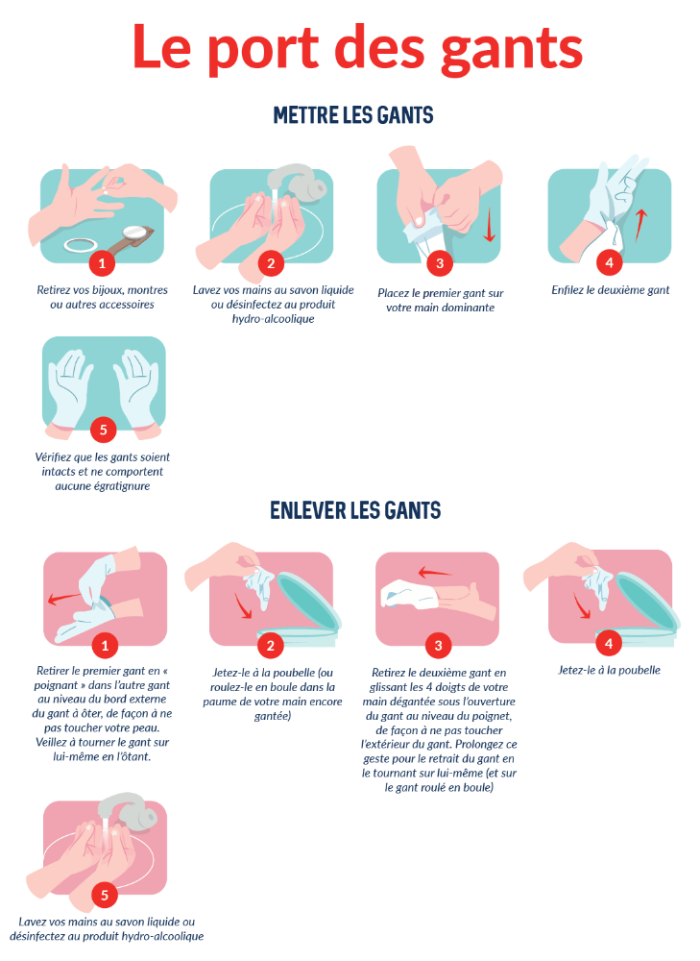

Slide 19
1 gant = 1 soin = 1 résident (si plusieurs soins sur le même patient, changer de gants et hygiène des mains)
Pour se protéger contre une exposition à des liquides biologiques
Pour protéger le résident des micro-organismes présents sur les mains du soignants pendant certains soins (ex: pansements)
Enlever les gants quand sales ou abîmés
Ne pas désinfecter les gants avec du gel hydroalcoolique
Les gants ne remplacent pas l’hygiène des mains

Slide 20
Isolement et tableaux de cohorte

Slide 21
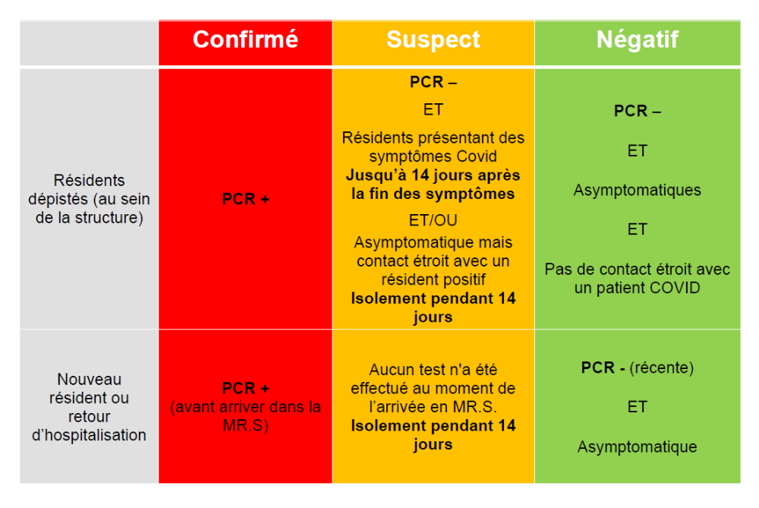

Slide 22
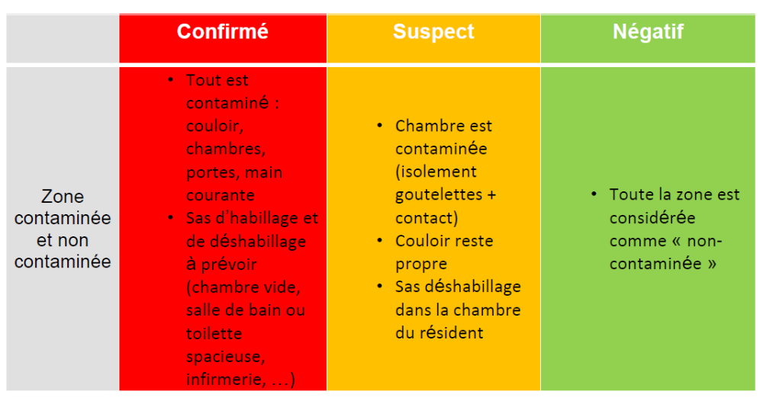

Slide 23
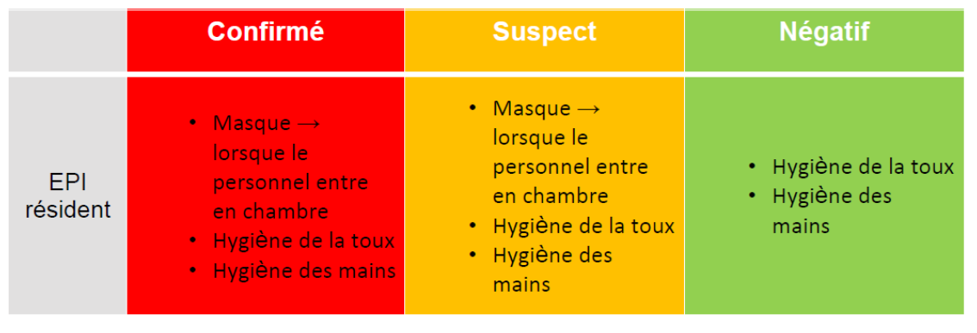
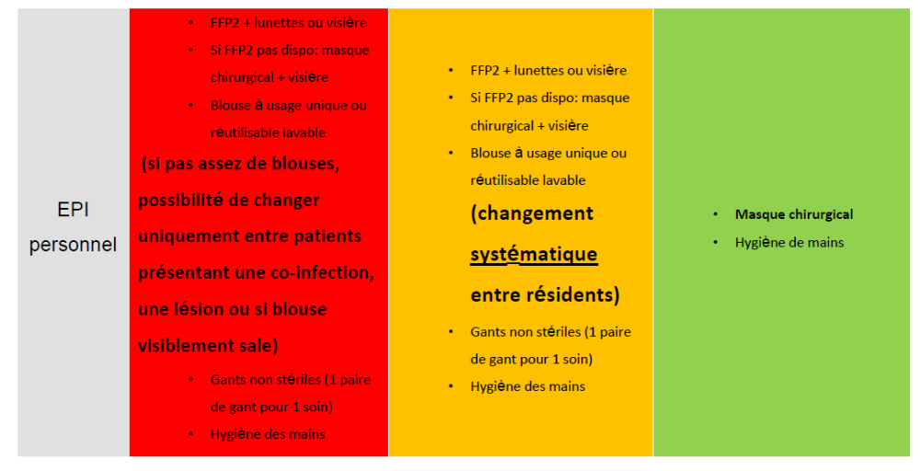

Slide 24
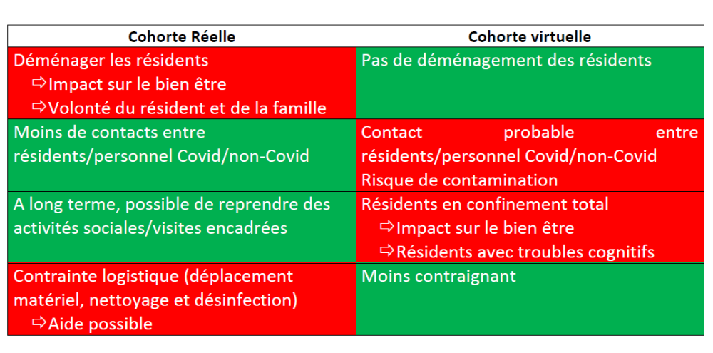
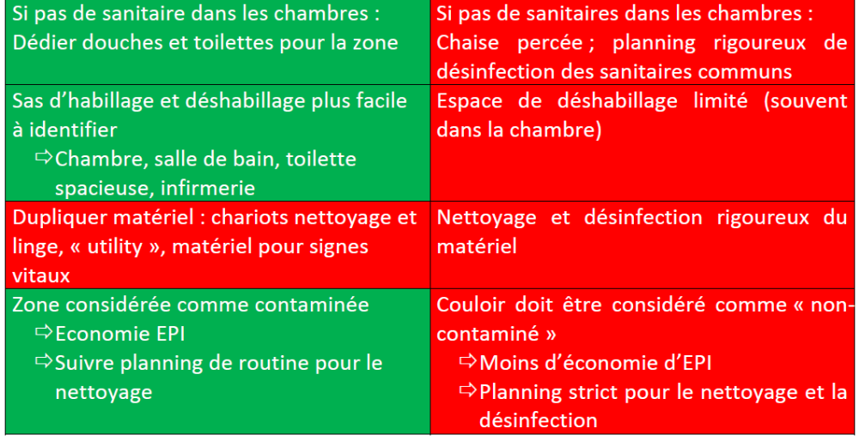

Slide 25
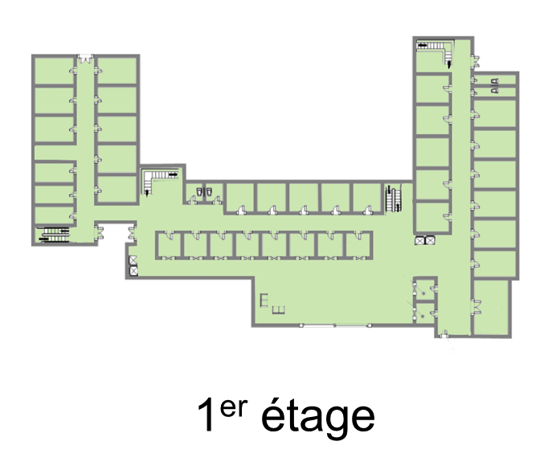
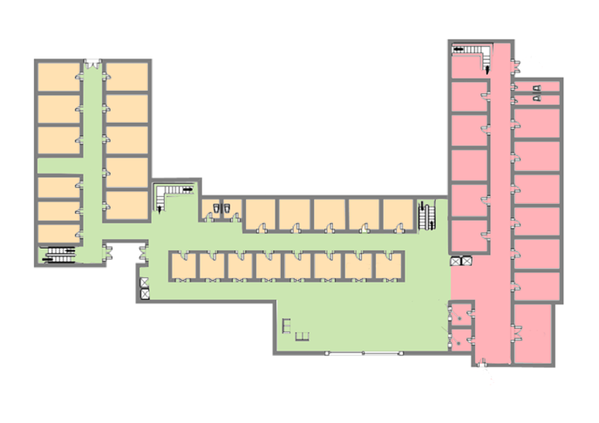

Exemples de cohorte réelle (idéale)

Slide 26
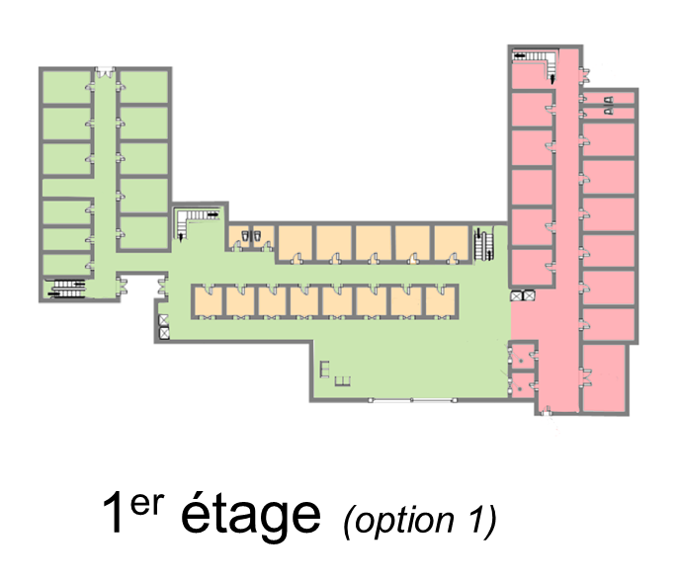
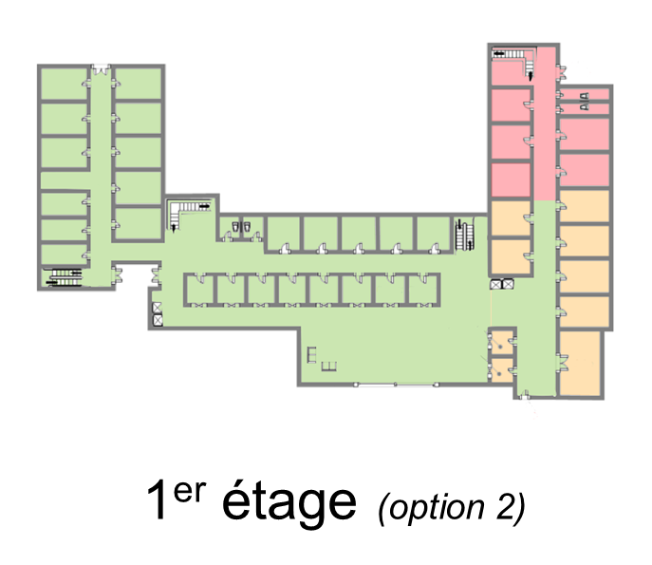
Exemples de cohorte réelle (acceptable)

Slide 27
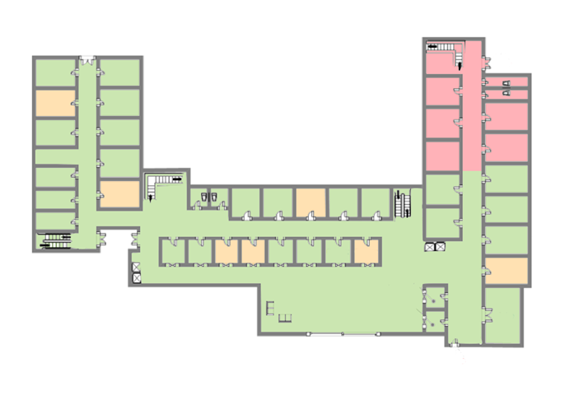
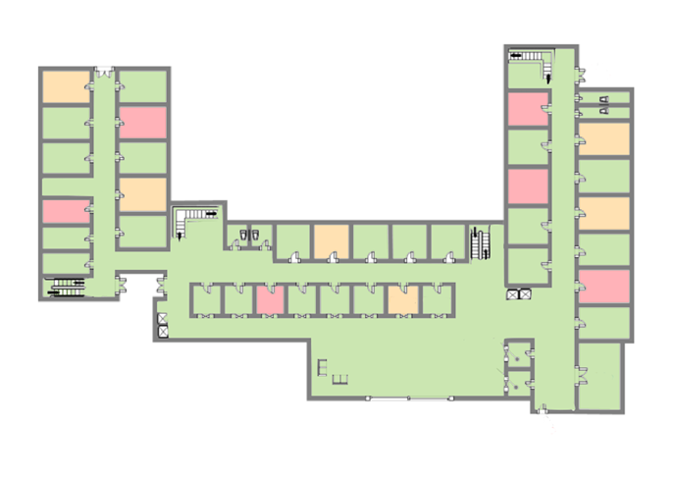


Exemples de cohorte virtuelle :
Idéalement: séparation des membres du personnel et du matériel
Obligatoirement: séquence de soins spécifique: Vert => Orange => Rouge

Slide 28
Matériel requis pour la chambre d’isolement:
Extérieur de la chambre (sur un chariot):
Gants
Blouses
Masques
Visières/Lunettes de protection
Solution hydro-alcoolique
Spray nettoyant/désinfectant
Lingettes pour l’entretien
Poubelles (sacs de rechange)
Intérieur de la chambre :
Gants
Matériel hygiène des mains (SHA et savon et eau → serviettes jetables)
Poubelles fermées (B1 et B2) et support avec sacs pour le linge
Matériel dédié pour la prise des paramètres
Matériel pour l’entretien des surfaces et l’entretien du matériel dédié au patient (bassin, godet, …)
Prévoir un crochet (au plus près de la sortie) pour les protections réutilisables (Blouses)
Dès l’apparition des symptômes
Après contact étroit avec résident COVID+
Lever l’isolement (au minimum) après 14 jours avec au moins 3 jours sans fièvre ET avec une nette amélioration des symptômes respiratoires

Slide 29
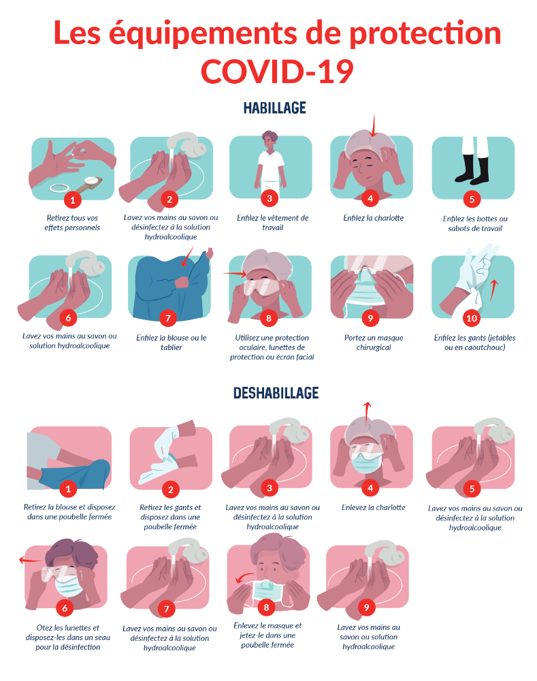

Slide 30
https://youtu.be/xoRo6lgkCHQ

Slide 31
Le nettoyage

Slide 32

1. Les 4 grands principes de nettoyage :
Nettoyer du plus propre au plus sale
Toujours garder le sale et le propre séparé
Nettoyer du haut vers le bas
Utiliser du matériel neuf ou désinfecté quand on change de chambre ou d’activité
2. Nettoyage/désinfection
Nettoyer = éliminer de la saleté → détergent approprié doit être disponible
Désinfecter = tuer les micro-organismes → désinfectant approprié doit être disponible
Certains produits sont 2 en 1 (nettoyage + désinfection) !
Nettoyer + passer à l’eau + désinfecter → ordre à suivre
3. Les produits
Vérifier l’efficacité : y a-t-il un effet virucide ? Convient-il pour le COVID-19?
Durée de conservation : après la préparation, combien de temps peut-on utiliser le produit? → vérifier l’étiquetage
Respecter le temps de contact : temps nécessaire pour que le produit agisse contre le COVID-19. Laisser la surface humide et sécher à l’air
Respecter les instructions du fabricant, notamment en termes de dilution
Ne jamais mélanger du savon et du chlore dans un même seau !
Ne jamais dissoudre le chlore dans l'eau bouillante !
Les fournisseurs donnent parfois des informations erronées ! Il vaut mieux demander au fabricant.

Slide 33

TOUTES les pièces utilisées sont nettoyées quotidiennement + quand c’est visiblement sale
Se concentrer sur les points souillés et les surfaces de contact
Points de contact = les surfaces qui sont régulièrement touchées
Par exemple : poignées de porte, barres murales, sonnettes d’appel patient, interrupteurs, boutons d’ascenseur, rampes d’escaliers, poignées des chariots et des chaises roulantes, clavier et souris d’ordinateur, boitier à code, etc.
Ouvrez immédiatement la fenêtre lorsque vous commencez à nettoyer une pièce
Utiliser un équipement de nettoyage séparé → chariot pour les résidents non suspects, suspects et confirmés COVID-19
Nettoyer et désinfecter le matériel de nettoyage après chaque pièce

Slide 34
Chariot de nettoyage
Préparer le chariot avec le matériel de nettoyage et de désinfection
Séparer le matériel propre (au-dessus) et sale (en bas) sur le chariot.
● 1 seau : eau + détergent
● 1 seau eau claire
● 1 seau : solution chlorée 1000 ppm
● 1 serpillère
● 2 - 3 chiffons propres par chambres
● 1 seau pour collecter les chiffons sales (en bas du chariot)
● Solution hydroalcoolique
Si possible : seau avec codes couleurs selon : (1) eau-savon ; (2) eau claire (3) solution chlorée

Slide 35
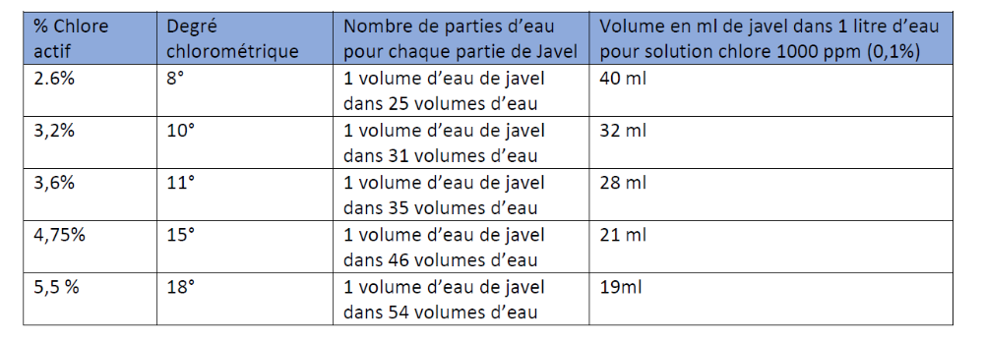
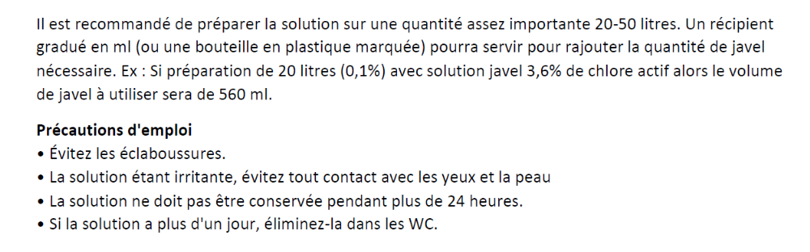
Préparation d’une solution de désinfection à 0,1% à partir de l’eau de javel
Nombre de parties d’eau pour chaque partie de Javel =
(% de chlore actif dans la Javel liquide) divisé par (% de chlore souhaité : ici 0,1) - 1

Slide 36
Gestion des déchets

Slide 37
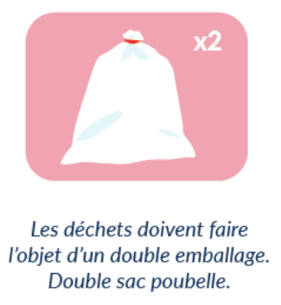
Équipement de protection du personnel pour la collecte et le transport des déchets:
 la charlotte
 la blouse (ou le tablier)
 la protection oculaire/lunettes de protection ou écran facial
 le masque chirurgical
 les gants (jetables ou en caoutchouc)
Les déchets sont conditionnés dans des sacs étanches et fermés avant de sortir de la chambre, ceux-ci sont placés dans un second sac pour le transport et l’entreposage dans le local de stockage
Utilisation d’un chariot spécifique pour collecter les déchets au niveau des chambres des résidents suspects/confirmés covid-19

Slide 38
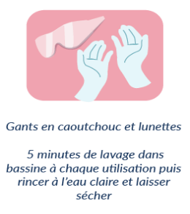
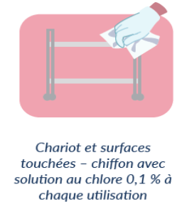
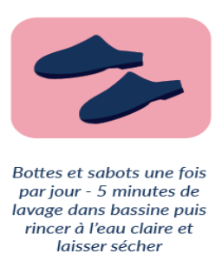
Désinfection du matériel utilisé :
Avant de commencer la désinfection du matériel : mettre des gants jetables, préparer une bassine avec une solution 0,1% et un seau d’eau claire (laisser sécher)
Les gants en caoutchouc doivent être désinfectés par trempage dans une solution de chlore à 0,1% pendant 5 minutes ; rincer ensuite à l'eau claire et laisser sécher
Les parties du chariot de transport des déchets, les conteneurs et toutes autres surfaces souvent touchées doivent êtres essuyés avec un chiffon trempé dans la solution chlorée 0,1% et bien essoré
Les bottes et les sabots nettoyés chaque jour (eau et savon) et désinfectés par trempage dans une solution de chlore à 0,1% pendant 5 minutes ; rincez ensuite à l'eau claire et laissez sécher
Les visières et lunettes de protection doivent être trempées dans une solution chlorée à 0,5%
Se laver les mains : eau et savon ou solution hydroalcoolique

Slide 39
Gestion du linge

Slide 40
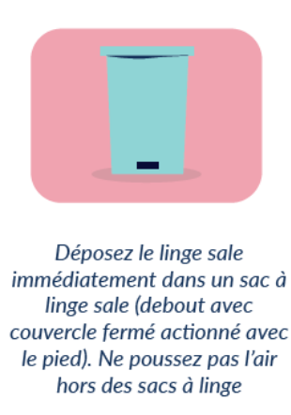
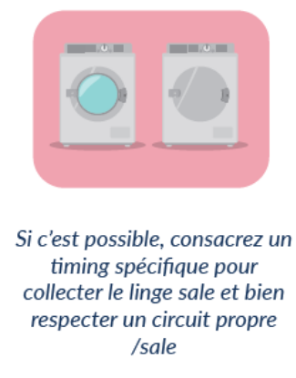
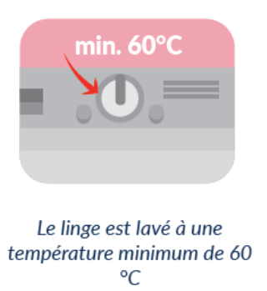
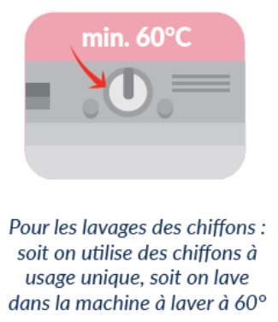
Le personnel qui travaille à la zone de lavage et qui réceptionne doit porter un équipement de protection : Vêtement de travail, charlotte, masque chirurgical, blouse, gants en caoutchouc ou gants jetables, protection oculaire, bottes ou sabots de travail.
Nettoyez les vêtements, le linge de lit, les serviettes de bain avec de la lessive ordinaire et de l'eau à 60–90 ° C (140–194 ° F) pendant 50 minutes minimum et sécher complètement.
Dans le cas où un nettoyage à une température de 60–90 ° C (140–194 ° F) ne peut pas être réalisé en raison des caractéristiques du linge, de l'eau de Javel ou d'autres produits de lessive pour la décontamination des textiles doivent être ajoutés au cycle de lavage.
La zone de lavage est nettoyée/désinfectée quotidiennement
Désinfecter l’avant de la machine après avoir inséré le linge contaminé

Slide 41
Cas pratiques

Slide 42
Je rentre dans mon institution pour démarrer ma journée de travail
Je me rends dans la chambre de Mme F. pour nettoyer (non-COVID)
Je me rends dans la chambre de Mr G. qui est en isolement pour une suspicion Covid pour une toilette complète au lit
Je vais prendre ma pause-café avec ma collègue
Je distribue les plateaux repas à mes patients
Je me rends dans la chambre de Mr W. qui est COVID confirmé et qui a besoin d’aide pour manger : ordre de l’habillage
Je quitte la chambre de Mr W. : ordre de déshabillage
Je quitte l’institution

Slide 43

Questions

